Slide 1
Cours 420-B56-GG
Bases de données III
Les architectures d’application

Slide 2
Les trois couches d’une application (1)
Dans chaque application, on retrouve 3 couches:
La couche Présentation (ou l’interface) :
  Cette couche représente le côté visuel et interactif de l’application. C’est le lien entre l’utilisateur et l’application.
La couche Traitements (ou logique applicative) :
  Cette couche représente le cœur de l’application. Ce sont les différentes fonctionnalités de l’application.
La couche Données:
  Cette couche assure la gestion des données et des informations stockées par ou pour l’application.

Slide 3
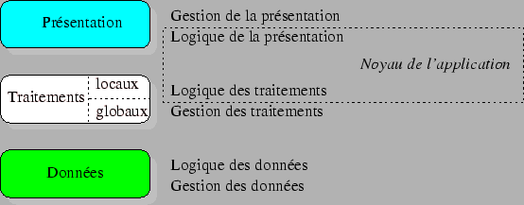
Les trois couches d’une application (2)
Gestion de la souris, de la saisie des données, des fenêtres et boîtes de dialogue, de l’affichage de l’information, …
Partie de l’application qui est en lien avec l’interface
L’application en elle-même (qui n’est pas en lien avec l’interface)
Données et informations stockées par ou pour l’application

Slide 4
L'architecture d'une d'application
Les trois couches d’une application peuvent être réparties de différentes manières entre plusieurs ordinateurs (machines physiques).
La répartition des différentes couches permettent de distinguer différents types d’architecture : 1-tier, 2-tiers, 3-tiers et n-tiers

Slide 5
L’architecture 1-tier (centralisée)
Les trois couches sont intimement liées et s'exécutent sur le même ordinateur. On parle ici d’architecture centralisée ou autonome.
Dans le contexte d’un utilisateur isolé, cela ne cause aucun problème, mais peut s’avérer problématique dans un contexte multi-utilisateurs.
Dans un contexte multi-utilisateurs, plusieurs utilisateurs partagent des données stockées sur un ordinateur commun.
Dans ce contexte, cela peut engendrer des problèmes d'administration et de sécurité des données car la gestion des données fait partie intégrante de l’application.

Slide 6
Architecture 2-tiers (client-serveur)
La gestion des données est centralisée et est assurée par un moteur de base de données installé sur un serveur nommé serveur de données (par exemple, SQL Server, mySql, etc…)
La couche présentation (interface utilisateur) et la couche traitements sont situés sur le poste client.
La complexité et la puissance du traitement concernant les données dans la base de données sont à la charge du serveur. Le poste client est plus léger.

Slide 7
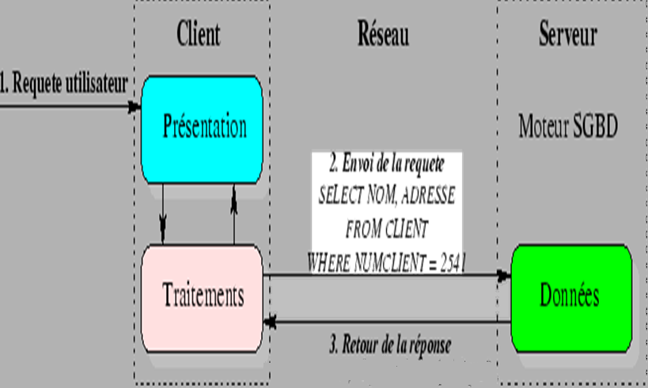

Slide 8
Limites de l’architecture client-serveur
Si trop de clients veulent communiquer avec le serveur au même moment, ce dernier risque de ne pas supporter la charge.
Si le serveur n'est plus disponible, plus aucun des clients ne fonctionne.
Les coûts de mise en place et de maintenance peuvent être élevés.
La relation étroite qui existe entre le client et l'organisation de la partie serveur complique les évolutions de cette dernière (il faut que les versions correspondent).
Les mises-à-jour sont fréquentes.

Slide 9
Architecture 3-tiers (Distribuée)
La présentation (l’interface) est prise en charge par le poste client.
La logique applicative est prise en charge par un serveur intermédiaire nommé serveur d’application.
Les données sont gérées de façon centralisée par le serveur de données.
On parle ici d’architecture distribuée.

Slide 10
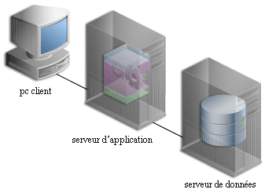
Architecture 3-tiers

Slide 11
Avantages de l’architecture distribuée
Elle sépare nettement toutes les couches de l'application.
Le poste client est plus "léger" en ce sens qu'il ne contient aucun traitement applicatif. Il ne contient que l’interface.
Donne plus de flexibilité et de souplesse à l'application.
S'adapte mieux à la mise en place des nouvelles technologies.
D'un point de vue développement, la séparation qui existe entre le client, le serveur d’application et le serveur de données permet une spécialisation des développeurs sur chaque tiers de l'architecture.
Notez qu’il peut y avoir plusieurs serveurs d’application différents (et parfois plusieurs serveurs de données différents); ce type d’architecture se nomme architecture n-tiers.

Slide 12
Limites de l’architecture distribuée
Les serveurs constituent la pierre angulaire de l'architecture; le client a une charge de travail beaucoup moins lourde, mais les serveurs sont fortement sollicités. Il est très difficile de bien répartir la charge de travail entre clients et serveurs.
De plus, les solutions mises en œuvre sont relativement complexes à maintenir et la gestion est compliquée. Cela demande une bonne expertise au niveau du développement.
Finalement, les coûts au niveau du développement et de la maintenance sont très élevés.

